Slide 1
DIAPOSITIVAS DE ENTRADA Y SALIDA

Slide 2
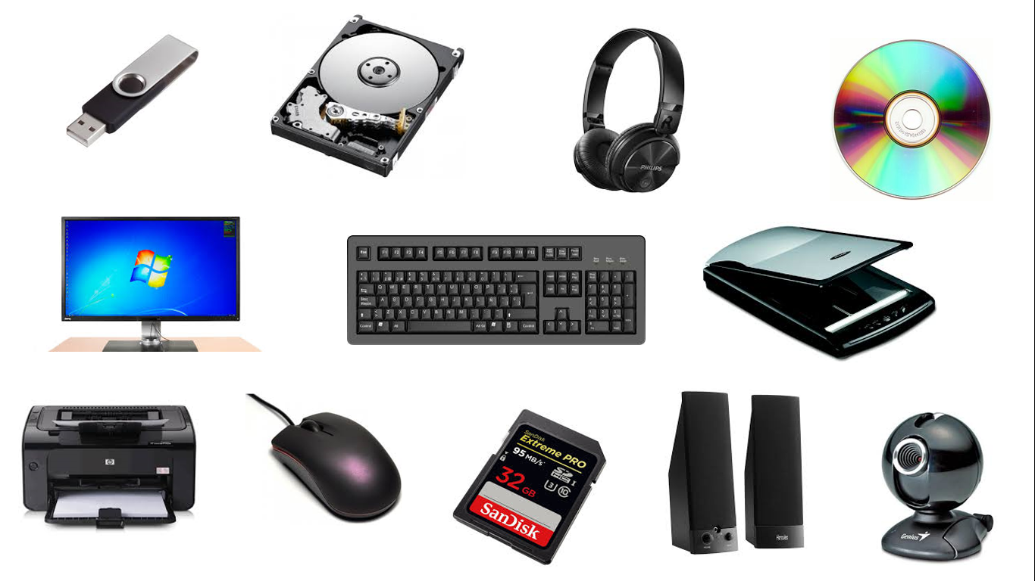
ESTOS DISPOSITIVOS SON
Pantalla táctil
Quemador de CD y DVD
Fax
Router
Transmisores de bluetooth

Slide 3
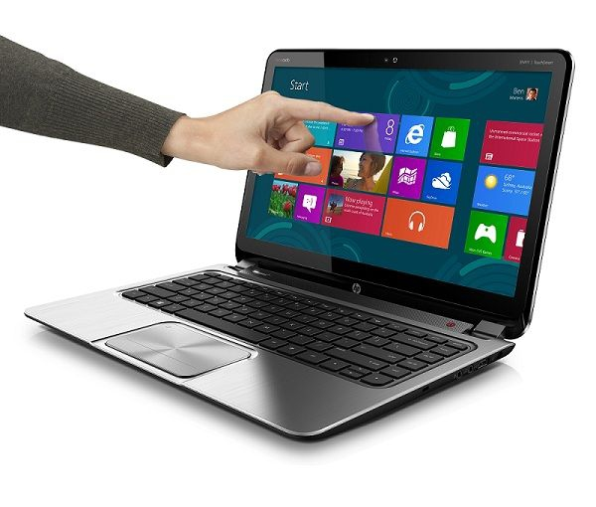
Pantalla táctil
Es una pantalla que mediante un toque directo en su superficie que permite la entra de datos y ordenes al dispositivo y a su vez muestra los resultados introducidos previamente

Slide 4
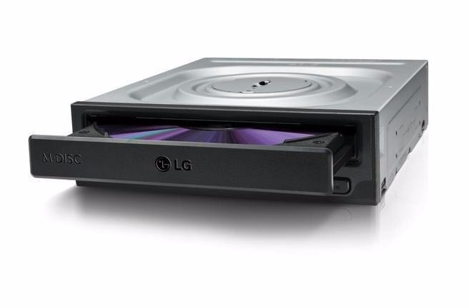
Quemador de CD y DVD
Es un grabador de CD y DVD, es un dispositivo de disco usado para producir discos o sacar copias de discos legibles un grabador de DVD produce discos DVD que se pueden leer en reproducciones de video o diapositivas de DVD-ROM.

Slide 5
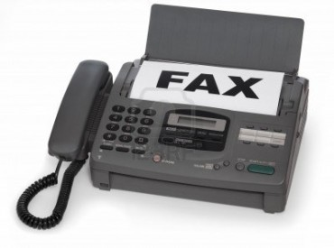
FAX
Es una pantalla que mediante un toque directo sobre su superficie permite a entrada de datos y ordenadores al dispositivo, y muestra su resultado introducido previamente.

Slide 6
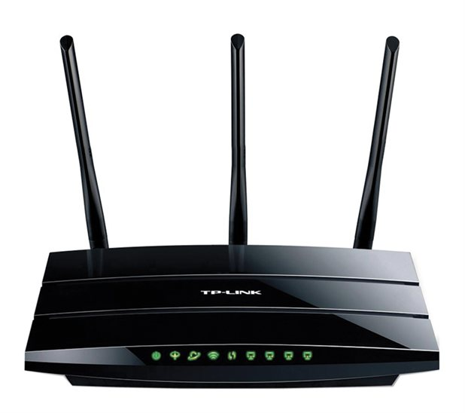
ROUTER
Es un dispositivo de hardware que permite la interconexión de ordenadores en red. El router o enrutador es un dispositivo que opera en capa tres del nivel de 3. Así permite que varias redes u ordenadores se conecten entre si y por ejemplo, compartan una misma conexión de internet

Slide 7
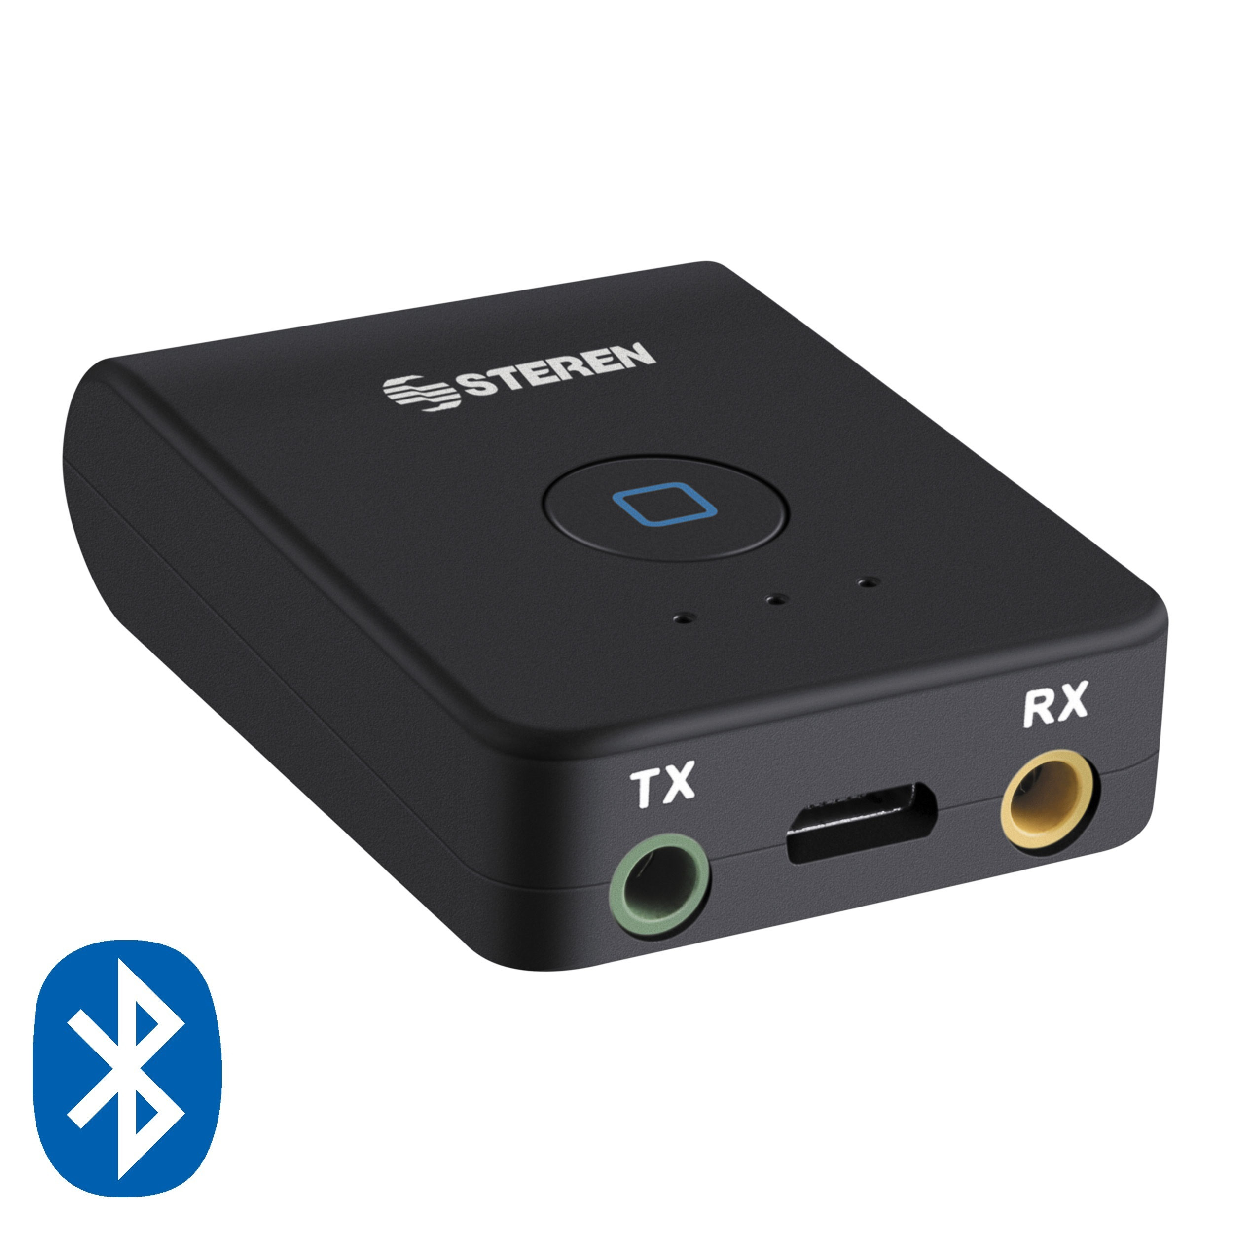
Trasmisores de bluetooth
Bluetooth es una especificación tecnológica para redes inalámbricas que permite la transmisión de voz y datos entre distintos dispositivos mediante una radio frecuencia

